Slide 1



Государственное учреждение образования
«Академия образования»
Обучающая программа тематических занятий для учащихся 2-11 классов «Я. Моя семья. Моя Родина»
Тема занятия: «Закон и право» (9 класс)

Slide 2


Что такое закон?
Закон – это система правил, обязательных для исполнения, которые регулируют отношения в обществе

Slide 3
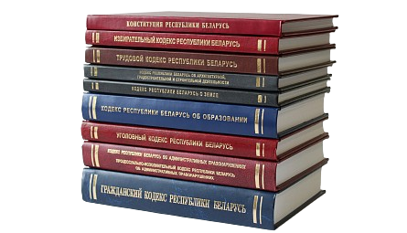
Акты законодательства Республики Беларусь
Конституция Республики Беларусь;
решения, принятые республиканским референдумом;
законы (кодексы) Республики Беларусь;
декреты, указы Президента Республики Беларусь;
решения Всебелорусского народного собрания;
постановления Совета Министров Республики Беларусь;
постановления Палаты представителей Национального собрания Республики Беларусь, Совета Республики Национального собрания Республики Беларусь;
нормативные правовые акты Верховного Суда Республики Беларусь, Генеральной прокуратуры,
нормативные правовые акты министерств, иных республиканских органов государственного управления;
решения, принятые местным референдумом, решения местных Советов депутатов, исполнительных и распорядительных органов;
технические нормативные правовые акты.

Slide 4

Основной Закон Республики Беларусь, имеющий высшую юридическую силу, прямое действие на всей территории Республики Беларусь и закрепляющий основополагающие принципы и нормы правового регулирования важнейших общественных отношений.

Slide 5
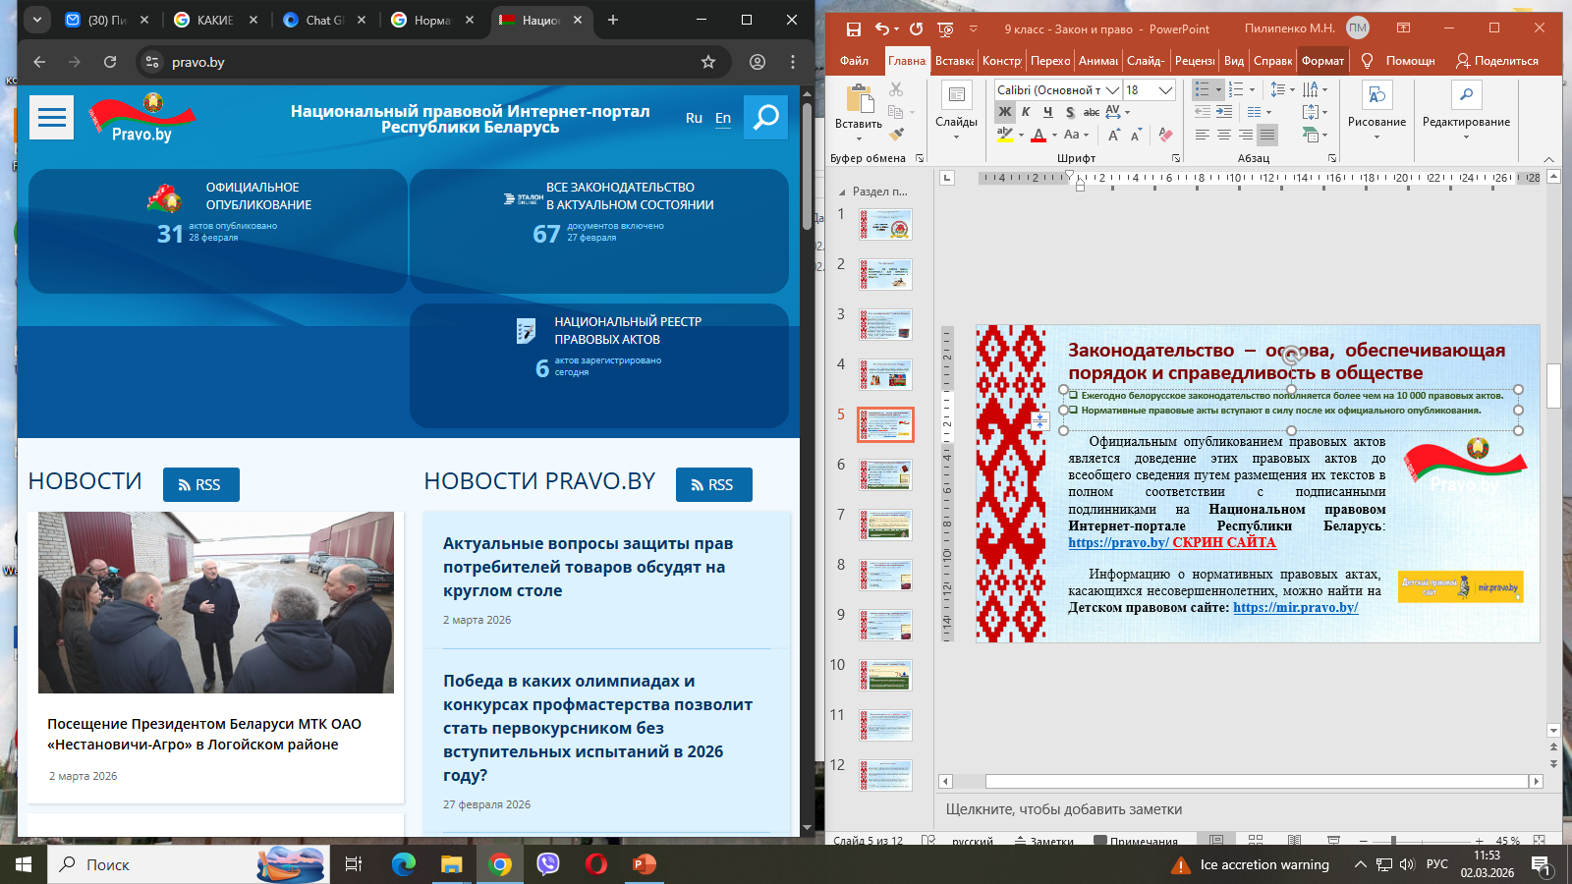
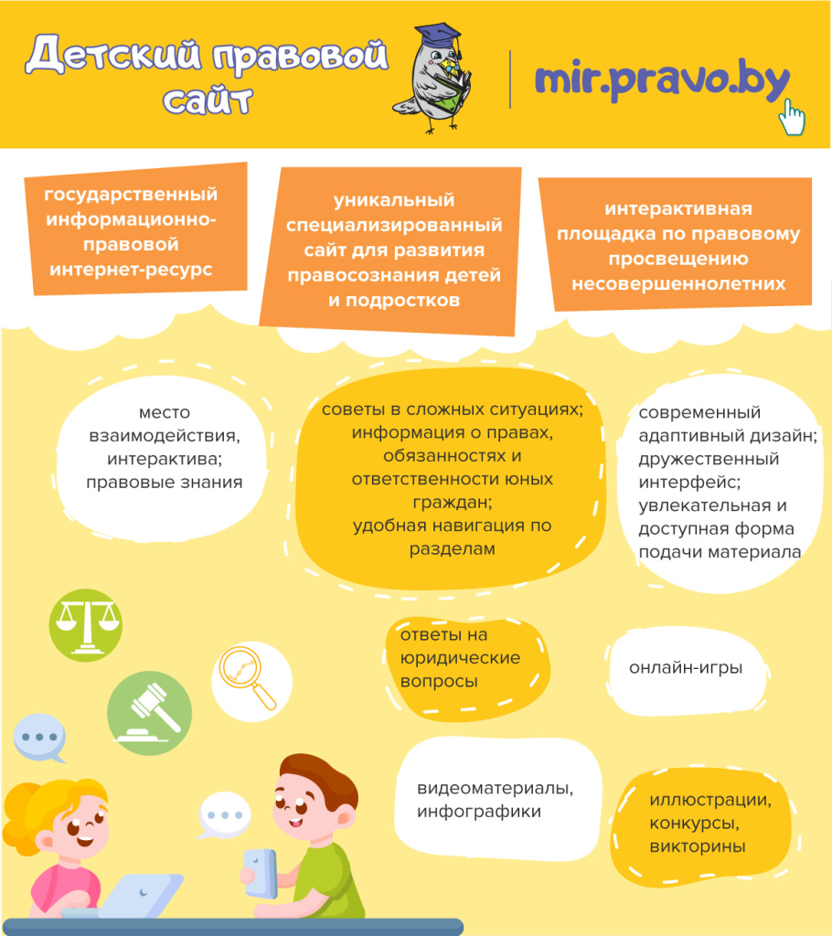
Законодательство – основа, обеспечивающая порядок и справедливость в обществе
Ежегодно белорусское законодательство пополняется более чем на 10 000 правовых актов.
Нормативные правовые акты вступают в силу после их официального опубликования.
Официальным опубликованием правовых актов является доведение этих правовых актов до всеобщего сведения путем размещения их текстов в полном соответствии с подписанными подлинниками на Национальном правовом Интернет-портале Республики Беларусь: https://pravo.by/
Информацию о нормативных правовых актах, касающихся несовершеннолетних, можно найти на Детском правовом сайте: https://mir.pravo.by/

Slide 6
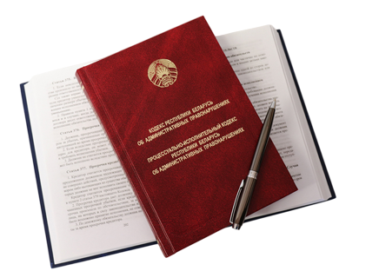
Административная ответственность несовершеннолетних за правонарушения в Республике Беларусь
Административная ответственность наступает с 16 лет.
За отдельные виды правонарушений, перечисленные в статье 4.2 Кодекса об административных правонарушениях, с 14 лет:
умышленное причинение телесного повреждения и иные насильственные действия либо нарушение защитного предписания (статья 10.1)
оскорбление (статья 10.2)
мелкое хищение (статья 11.1)
умышленные уничтожение либо повреждение чужого имущества (статья 11.3)
жестокое обращение с животным или избавление от животного (статья 16.29)
мелкое хулиганство (статья 19.1)
Ответственность несовершеннолетнего при совершении противоправных действий уставлена нормами Кодекса об административных правонарушениях
Если несовершеннолетний до 16 лет совершил правонарушение, не установленное статьей 4.2. Кодекса об административных правонарушениях, то ответственность будут нести его законные представители

Slide 7

Особенности административной ответственности несовершеннолетних в Республике Беларусь
К лицу, совершившему административное правонарушение в возрасте от 14 до 18 лет, административные взыскания применяются на общих основаниях с учетом следующих особенностей:
в отношении него не могут применяться общественные работы, административный арест;
размер налагаемого на него штрафа не может превышать двух базовых величин;
в случае, если санкция предусматривает административное взыскание только в виде штрафа, а у несовершеннолетнего отсутствуют заработок, стипендия или иной доход, к нему применяются меры воспитательного воздействия.
Меры воспитательного воздействия, которые могут применяться к несовершеннолетнему, совершившему административное правонарушение:
1) разъяснение законодательства;
2) возложение обязанности принести извинения потерпевшему;
3) возложение обязанности загладить причиненный вред;
4) ограничение досуга.

Slide 8
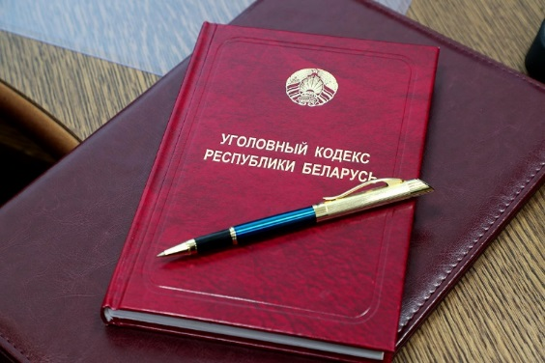
Уголовная ответственность несовершеннолетних за правонарушения в Республике Беларусь
Уголовной ответственности подлежит лицо, достигшее ко времени совершения преступления 16 лет, за исключением случаев, предусмотренных настоящим Кодексом
Лица, совершившие запрещенные настоящим Кодексом деяния в возрасте от 14 до 16 лет, подлежат уголовной ответственности за:
1) убийство (статья 139);
2) причинение смерти по неосторожности (статья 144);
3) умышленное причинение тяжкого телесного повреждения (статья 147);
4) умышленное причинение менее тяжкого телесного повреждения (статья 149);
5) изнасилование (статья 166);
6) насильственные действия сексуального характера (статья 167);
7) похищение человека (статья 182);
8) кражу (статья 205);
9) грабеж (статья 206);
10) разбой (статья 207);
11) вымогательство (статья 208);
11¹) хищение имущества путем модификации компьютерной информации (статья 212);
Уголовная ответственность несовершеннолетних регулируется нормами Уголовного кодекса Республики Беларусь.

Slide 9
Уголовная ответственность несовершеннолетних за правонарушения в Республике Беларусь
Лица, совершившие запрещенные настоящим Кодексом деяния в возрасте от 14 до 16 лет, подлежат уголовной ответственности за:
12) угон транспортного средства или маломерного судна (статья 214);
13) умышленные уничтожение либо повреждение чужого имущества (части 2 и 3 статьи 218);
14) захват заложника (статья 291);
15) хищение огнестрельного оружия, боеприпасов или взрывчатых веществ (статья 294);
16) умышленное приведение в негодность транспортного средства или путей сообщения (статья 309);
17) хищение наркотических средств, психотропных веществ, их прекурсоров и аналогов (статья 327);
17¹) незаконный оборот наркотических средств, психотропных веществ, их прекурсоров или аналогов (части 2–5 статьи 328);
18) хулиганство (статья 339);
19) заведомо ложное сообщение об опасности (статья 340);
20) осквернение сооружений и порчу имущества (статья 341);
21) побег из исправительного учреждения, исполняющего наказание в виде лишения свободы, арестного дома или из-под стражи (статья 413).
Уголовная ответственность несовершеннолетних регулируется нормами Уголовного кодекса Республики Беларусь.

Slide 10

Особенности уголовной ответственности несовершеннолетних в Республике Беларусь
К лицу, совершившему преступление в возрасте до 18 лет, могут быть применены следующие наказания:
общественные работы;
штраф;
лишение права заниматься определенной деятельностью;
исправительные работы;
арест;
ограничение свободы;
лишение свободы.
Суд может применить следующие принудительные меры воспитательного характера:
предостережение (разъяснение последствий повторного совершения преступлений);
возложение обязанности публично или в иной форме принести извинение потерпевшему;
возложение на несовершеннолетнего, достигшего 15-летнего возраста, обязанности возместить своими средствами или устранить своим трудом причиненный ущерб;
ограничение свободы досуга несовершеннолетнего на срок от одного до шести месяцев; запрет посещения определенных мест, использования определенных форм досуга;
помещение несовершеннолетнего на срок до двух лет в специальное воспитательное учреждение.

